Slide 1
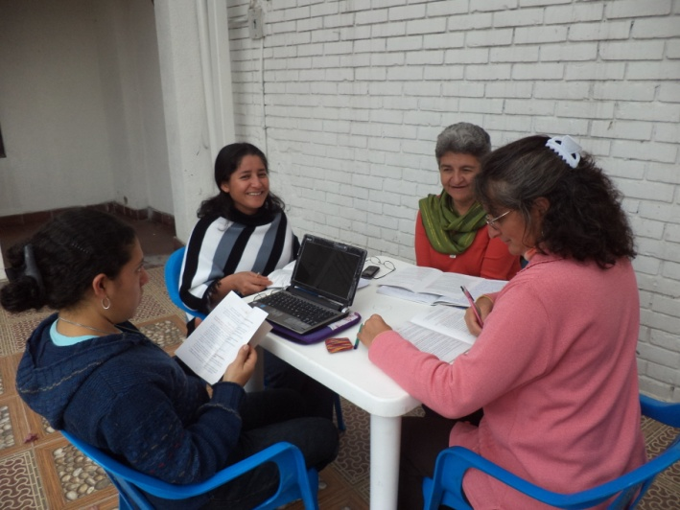
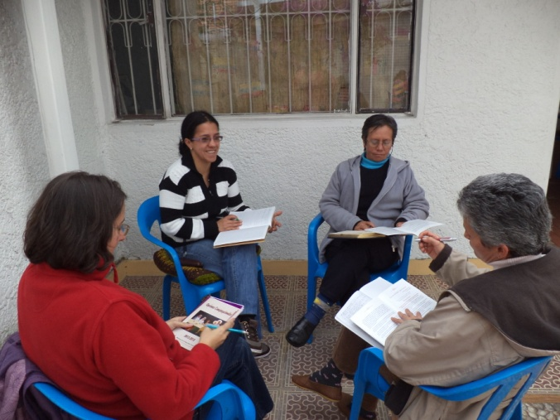
ACOGEMOS LA VIDA QUE EL ESPIRITU HA ENGENDRADO
En ambiente de oración y reflexión compartimos la vida suscitada en las diferentes comunidades, quienes nos dieron a conocer la acción pastoral que se realiza, la cual se convierte en un reto por la difícil situación que se presenta siendo signo de esperanza y vida en medio de un ambiente de guerra, violencia, desplazamiento, pobreza y muerte.
Al recoger la memoria narrativa y económica de la Delegación constatamos que el Señor ha estado grande con nosotras, que ha sido mucha la experiencia vivida pero también, muchas las exigencias, llamadas y compromisos que nos quedan para seguir gestando vida “vino nuevo” en medio de un mundo, una sociedad que gesta muerte “no tienen vino”.

Slide 2
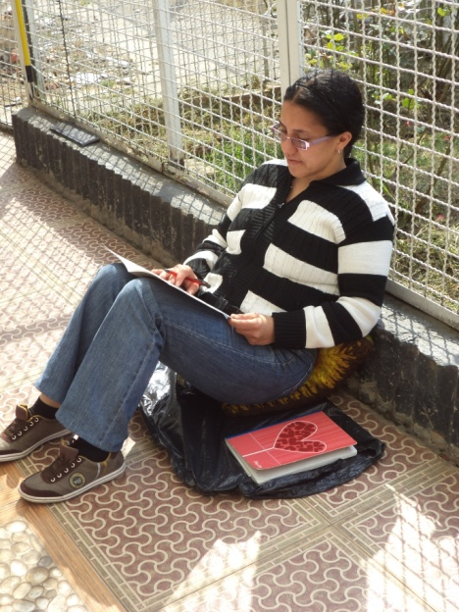
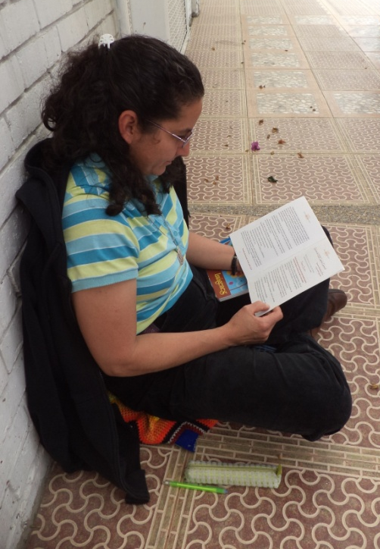
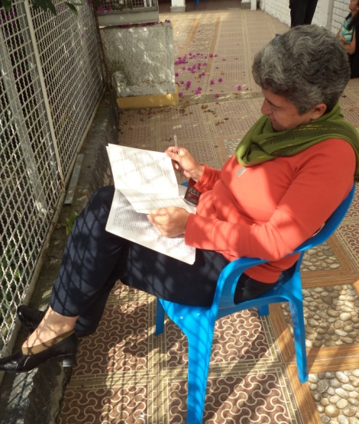
INTUIMOS…
Se nos invita a apostar por actitudes de esperanza y vida que nos llevan a vivir la Pascua, estando alertas para no repetir formas y modelos que quitan vida, para ello se debe tener presente:
Una buena crítica, el ser mujeres creadoras y cuidadoras desde el establecer prioridades, discernir y apostar por una acción misionera constitutiva del ser humano.
Partiendo de una lectura personal y con deseos de hacer de las opciones Congregacionales del XXIII Capítulo General, el itinerario a seguir y vivir; se concretizaron los Cómos para hacerlos vida en la Delegación.

Slide 3
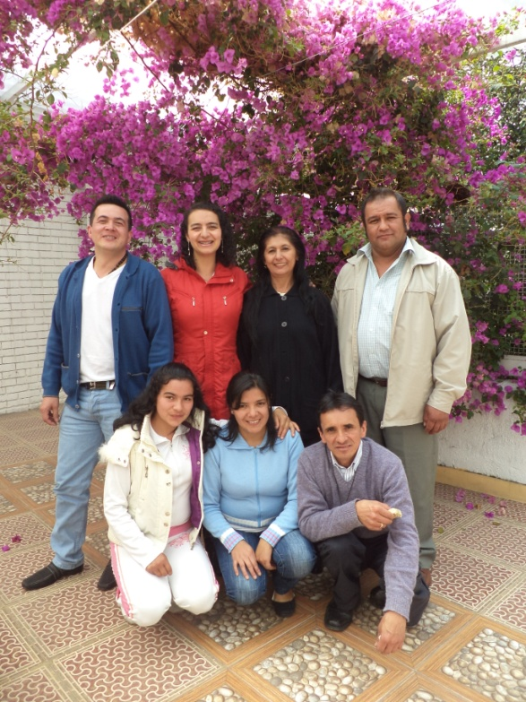
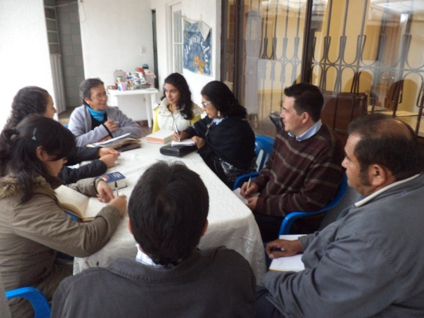
Estamos de fiesta con Jesús por la presencia de los laicos entre nosotras.
La llegada de los laicos le dio el toque que faltaba a la fiesta; lo que nos lleva a confirmar que la fuerza de la Ruah está cada día dinamizando nuestra vida y nuestro carisma MIC.
Laicos que participan:
Lisandra Benavides y Carmen Elena Ascuntar (Samaniego)
Socorro Bravo (Puerto Asís)
Esmeralda Correa y José del Carmen Torres (B/ Sociego-Bogotá) y
Héctor Peña y Eduardo Buitrago (B/ Gran Colombia, Bogotá).

Slide 4
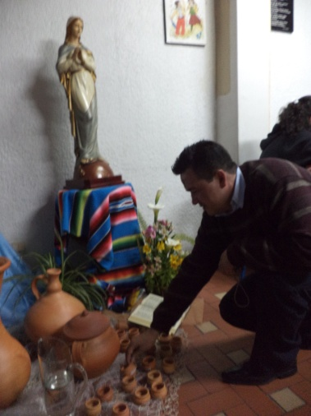
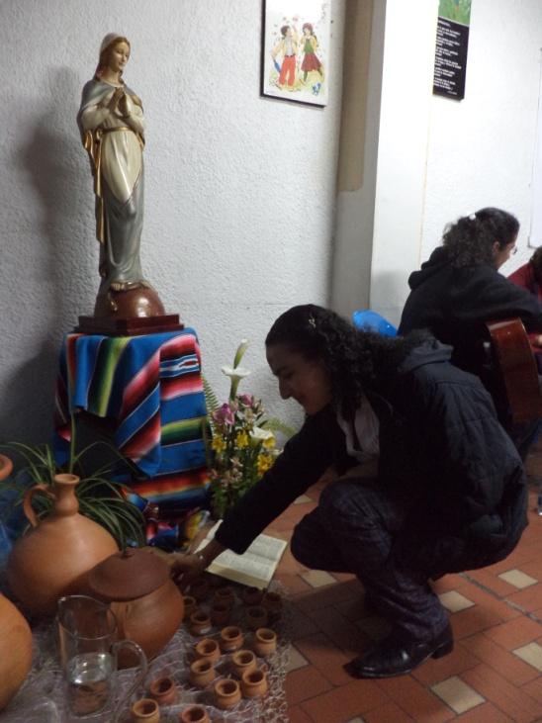
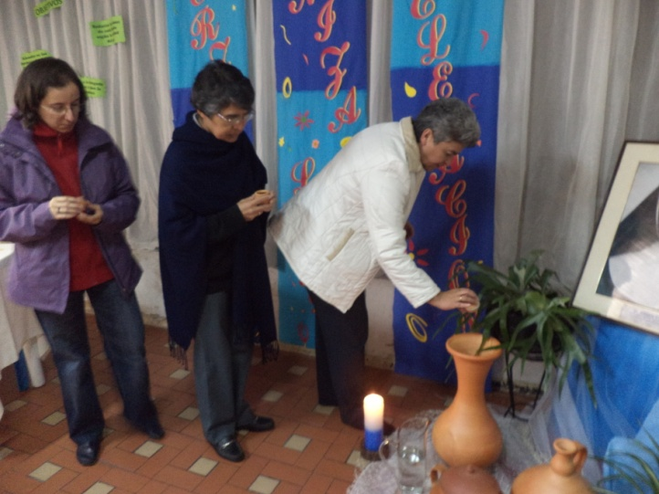
Proyectamos…
El vino nuevo esta dejando sentir su aroma…
Con el deseo de que nuestra agua se convierta en vino, se ofrece en ambiente de oración nuestras fragilidades, temores y luchas cotidianas para que sean transformadas en vida, esperanza, confianza, fe, en todo aquello que nos ayude a hacer el mayor bien a todos.
A lo que se le suma las ilusiones y propuestas de los laicos a la luz de nuestros documentos

